Slide 1
CZWARTKOWE
WIECZORY
Z BIBLIĄ
Ewangelia według św. Jana
Konferencja 20

Slide 2
JEZUS OBLUBIENIEC
(J 1 – 4)

Slide 3
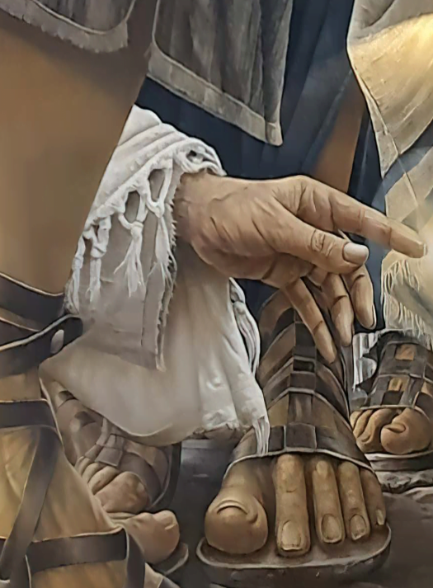
SANDAŁ OBLUBIEŃCA
„Nie jestem godzien odwiązać rzemyka u Jego sandała” (J 1,27)
Lewirat: „Jeśli będzie obstawał przy swoim i powie: «Nie chcę jej poślubić», pójdzie do niego bratowa na oczach starszych, zdejmie mu sandał z nogi, plunie mu w twarz i powie: «Tak się postępuje z człowiekiem, który nie chce odbudować domu swego brata»” (Pwt 25,8-9)
Jan Chrzciciel mówi: „Nie jestem godzien, aby mnie nazywano Oblubieńcem Kościoła” (Tomasz z Akwinu)
CHRYSTUS JEST OBLUBIEŃCEM

Slide 4
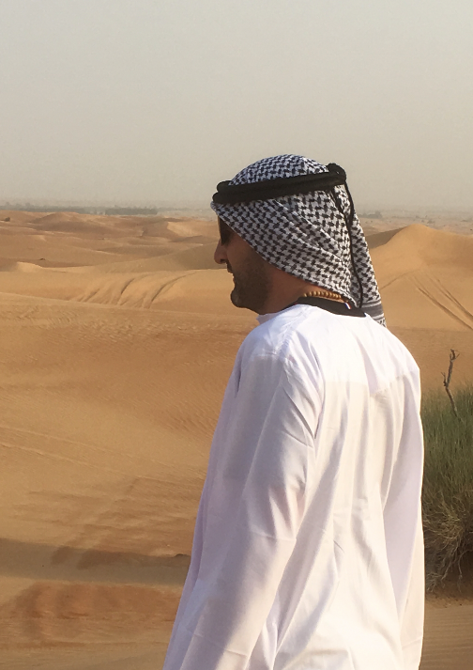
PUSTYNIA
„Jam głos wołającego na pustyni” (J 1,28)
„Dlatego chcę ją przynęcić, na pustynię ją wyprowadzi i mówić jej do serca” (Oz 2,16)
„Pamiętam wierność twej młodości, miłość twego narzeczeństwa, kiedy chodziłaś za Mną na pustyni” (Jr 2,2)
CHRZCICIEL GROMADZI NA PUSTYNI OBLUBIENICĘ CHRYSTUSA

Slide 5
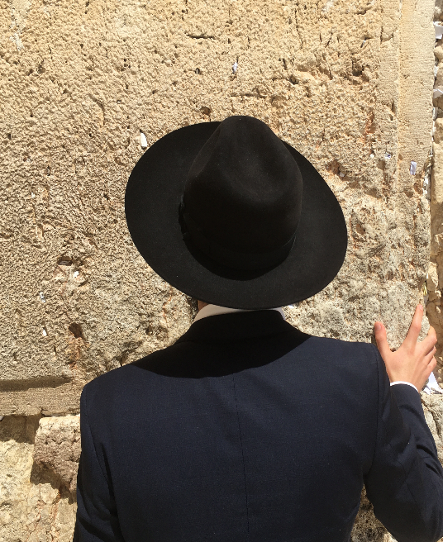
MĄŻ
Dwuznaczność terminu aner: „Po mnie przyjdzie Mąż, który mnie przewyższył godnością” (J 1,30)
Wygnańcy w Babilonii sądzili, że są porzuceni przez Boga: „Bo liczniejsi są synowie porzuconej niż synowie mającej męża” (Iz 54,1)
CHRZCICIEL WSKAZUJE JEROZOLIMIE MĘŻA

Slide 6
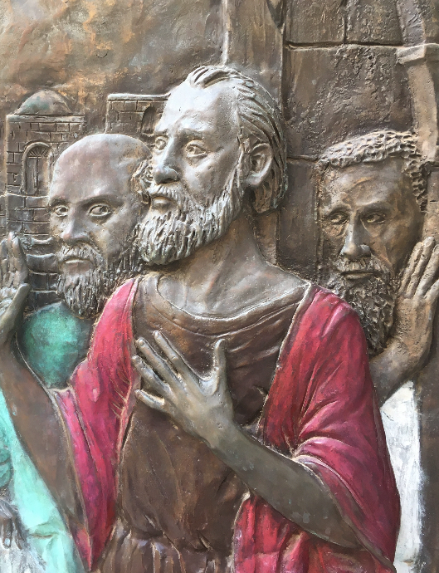
UCZNIOWIE JEZUSA
JAKO PRZYJACIELE OBLUBIEŃCA
„Jednym z dwóch, którzy to usłyszeli od Jana i poszli za Nim, był Andrzej, brat Szymona Piotra. Ten spotkał najpierw swego brata i rzekł do niego: «Znaleźliśmy Mesjasza» - to znaczy: Chrystusa. I przyprowadził go do Jezusa” (J 1,39-41)
„Filip spotkał Natanaela i powiedział do niego: «Znaleźliśmy Tego, o którym pisał Mojżesz w Prawie i Prorocy - Jezusa, syna Józefa z Nazaretu»” (J 1,45)
PRZYJACIEL OBLUBIEŃCA PRZYPROWADZA OBLUBIENICĘ

Slide 7
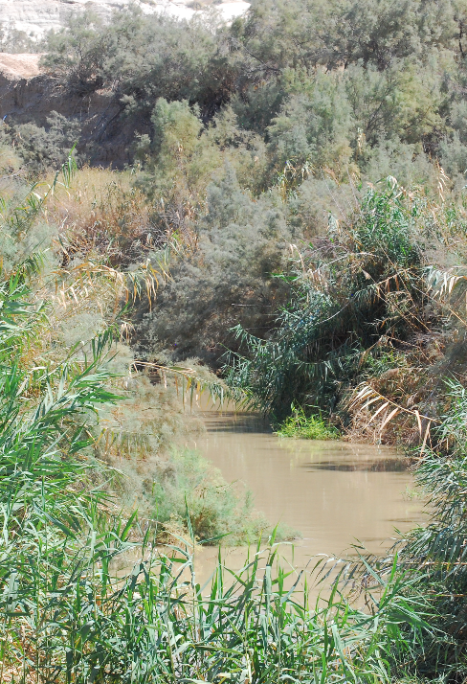
CHRZEST JANOWY
„Działo się to w Betanii, po drugiej stronie Jordanu, gdzie Jan udzielał chrztu” (J 1,28)
Każda panna młoda przed zamążpójściem zobowiązana była do kąpieli rytualnej
„Mężowie miłujcie żony, bo i Chrystus umiłował Kościół i wydał za niego samego siebie, aby go uświęcić, oczyściwszy obmyciem wodą” (Ef 5,25-26)
CHRZEST TO ZAŚLUBINY WIERNEGO Z CHRYSTUSEM

Slide 8
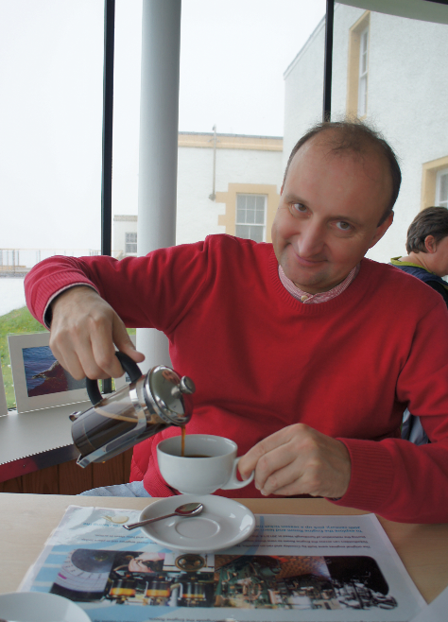
WESELE W KANIE
Obowiązkiem pana młodego było dostarczenie wina
Wino jest oznaką miłości między oblubieńcem i oblubienicą: „Powiodłabym cię i wprowadziła
w dom matki mej, która mię wychowała;
napoiłabym cię winem korzennym,
moszczem z granatów” (Pnp 8,2)
JEZUS KOCHA OBLUBIENICĘ DOSTARCZAJĄC I PIJĄC Z NIĄ WINO

Slide 9
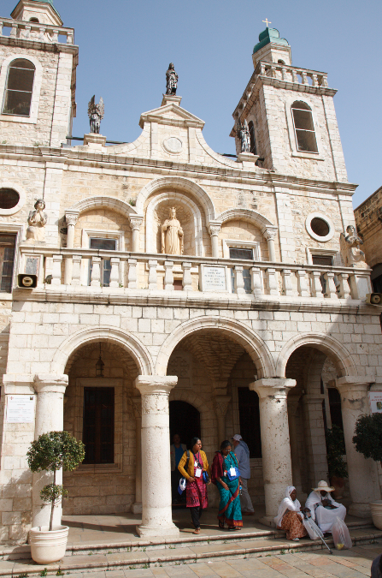
DZIEŃ TRZECI
Wesela we wtorki - nawiązanie do stworzenia
Chwała Pana pojawiła się na Synaju trzeciego dnia: „dnia trzeciego zstąpi Pan na oczach całego ludu na górę Synaj” (Wj 19,11)
Formuła przymierza a formuła małżeńska
Ślubowanie małżeńskie w trzecim dniu wesela
Dwuznaczność terminu gyne
Maryja jako nowa Ewa
W KANIE ODBYWA SIĘ WESELE JEZUSA

Slide 10
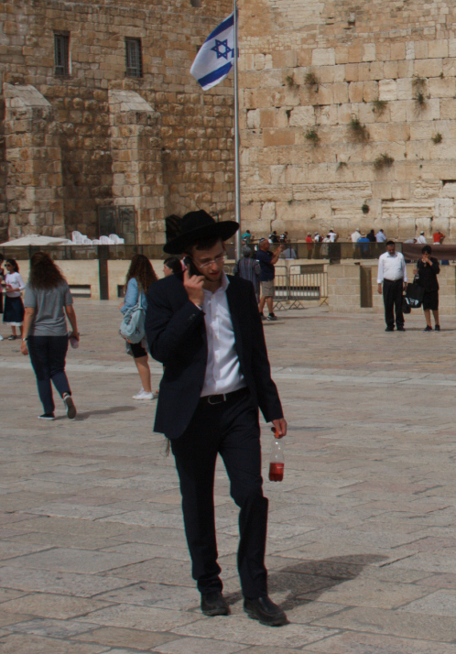
OCZYSZCZENIE ŚWIĄTYNI
„Powiedzieli do Niego Żydzi: «Czterdzieści sześć lat budowano tę świątynię, a Ty ją wzniesiesz w przeciągu trzech dni?». On zaś mówił o świątyni swego ciała” (J 2,20-21)
Zburzenie świątyni to śmierć brata. Teraz Jezus spełnia obowiązek lewiratu
JEZUS BIERZE ZA ŻONĘ IZRAEL

Slide 11
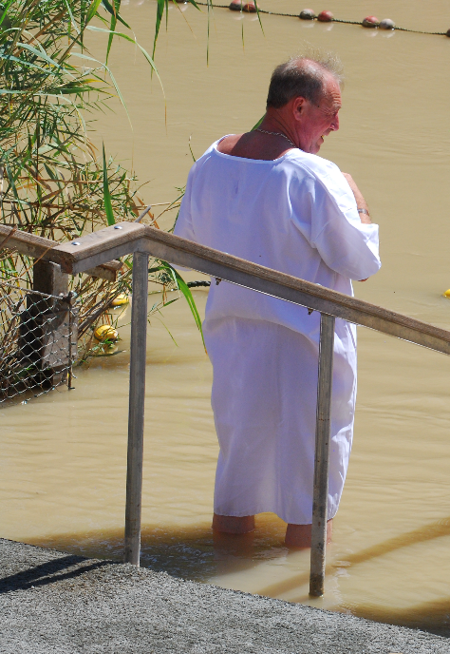
JAN CHRZCICIEL – PRZYJACIEL OBLUBIEŃCA
„Ten, kto ma oblubienicę, jest oblubieńcem; a przyjaciel oblubieńca, który stoi i słucha go, doznaje najwyższej radości na głos oblubieńca” (J 3,29)
Jan wskazuje Jezusa swoim uczniom, a ci z Nim pozostają, co przypomina orszak ślubny
Godzina 10.00 to czas przysięgi małżeńskiej

Slide 12
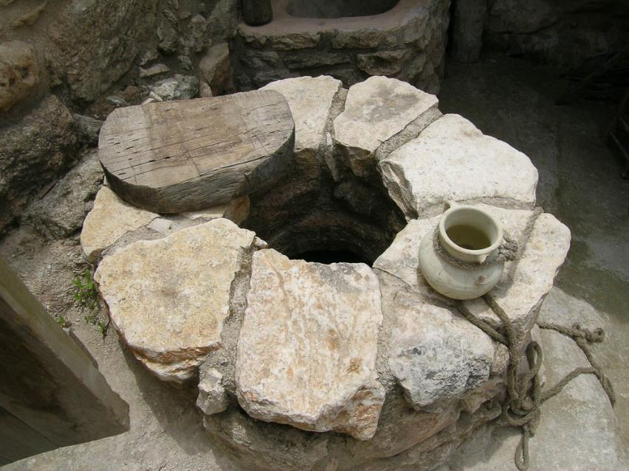
SAMARYTANKA
Sługa Izaaka i Rebeka (Rdz 24,10-54)
Jakub i Rachela (Rdz 29,2-19)
Mojżesz i Sefora (Wj 2,15-22)
JEZUS OBLUBIEŃCEM

Slide 13
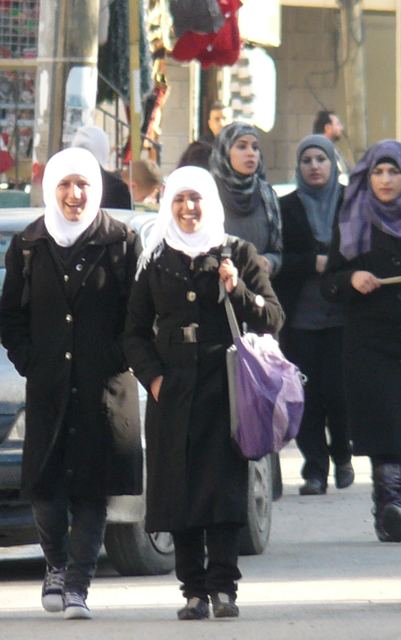
OD KANY DO KANY
„Następnie przybył powtórnie do Kany Galilejskiej, gdzie przedtem przemienił wodę w wino” (J 4,46)
Wiara Maryi
Wiara pielgrzymów: „Kiedy zaś przebywał w Jerozolimie w czasie Paschy, w dniu świątecznym, wielu uwierzyło w imię Jego” (J 2,23)
Wiara Nikodema – zaczątek wiary („aby każdy, kto w Niego wierzy, nie zginął” (J 3,16)
Wiara Samarytan: „Wielu Samarytan z owego miasta zaczęło w Niego wierzyć dzięki słowu kobiety” (J 4, 39)
Wiara dworzanina: „Uwierzył człowiek słowu, które Jezus powiedział do niego” (J 4,50)
OBLUBIENICA CHRYSTUSA – WIERZĄCY W NIEGO

